Slide 1
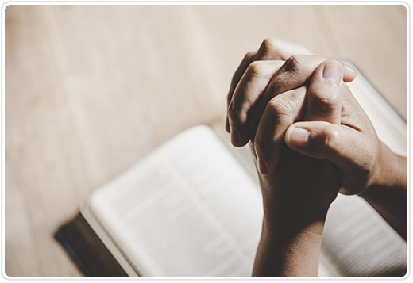
UN PATRÓN PARA LA ORACIÓN
“Jesucristo modeló la mejor manera de orar”

Slide 2
VERSÍCULO CLAVE: “…Señor, enséñanos a orar…, Lucas 11:1.
LECTURA EN CLASE:
Lucas 11:1-13.

Slide 3
INTRODUCCIÓN
La oración más reconocida en la Biblia es el “Padrenuestro”.
En ella hay elementos que nos ayuda a desarrollar una mayor intimidad con Dios y una vida de oración más efectiva.
Hoy, estudiaremos los principios de la oración conforme a lo que Jesús nos enseña.
La oración debe ser una parte continua de nuestra vida.

Slide 4
CRISTO ENSEÑA CÓMO ORAR Lucas 11:1-4.
1

Slide 5
La oración era vital e integral en la vida y ministerio de Jesús, V.1.
Jesús reservó fielmente un tiempo para orar. Véase Marcos 1:35,6:46; Lucas 5:16, 6:12.
Jesús después de haber orado los discípulos le pidieron que les enseñara a orar.
En los tiempos bíblicos era costumbre que un rabino enseñara a sus discípulos a orar.
Juan enseñó a sus discípulos a orar, y ahora los discípulos quieren que Jesús haga lo mismo por ellos.
Hoy nos toca a nosotros, enseñemos a los demás a orar.

Slide 6
Los elementos vitales de la oración descritas por Jesús, V.2-4.
Confianza: “Padre nuestro que estás en los cielos”.
Reverencia: “Santificado sea tu nombre”.
Sometimiento: “Venga tu reino”.
Obediencia: “Hágase tu voluntad”.
Dependencia: “El pan nuestro de cada día, dánoslo hoy”.
Perdón: “Perdónanos nuestros pecados- perdonamos a todos los que nos deben”.
Humildad: “No nos metas en tentación, más libranos del mal”.

Slide 7
Hagamos de la oración una práctica regular, que lo que decimos en oración se refleje en nuestra manera de vivir.

Slide 8
CRISTO ENSEÑA SOBRE LA PERSISTENCIA EN LA ORACIÓN Lucas 11:5-10.
2

Slide 9
Cristo nos da un ejemplo de persistencia, V.5-8.
La necesidad: Un hombre llega a casa de su vecino, suplicando por un poco de pan para alimentar a un visitante.
La respuesta: El vecino dentro de la casa le hace ver a su amigo que no es la hora oportuna y que todos están durmiendo.
La determinación: El amigo persiste en su petición.
La recompensa: El dueño de casa finalmente cede, no por la amistad con su vecino, sino por la persistencia.

Slide 10
Cristo nos llama a ser persistentes en la oración, V.9,10.
Hay que persistir en pedir, esto implica humildad, consciencia de necesidad, comunión, y fe en Dios.
Hay que persistir en buscar, esto implica pedir y también actuar.
Esfuércese por obtener la satisfacción de sus necesidades.
Ejemplo: Orar por un conocimiento profundo de la Biblia, pero ser diligente en estudiarla Juan 5:39; Hechos 17:11, y tratar de vivir en armonía con la voluntad de Dios Mt 7:21, 24, 25; Ju7:17.
Hay que persistir en llamar, esto implica pedir más actuar más perseverar.

Slide 11
Persistamos en nuestra vida de oración, la diligencia y la sinceridad son clave para recibir respuesta de Dios.

Slide 12
EL PADRE DA EL ESPÍRITU SANTO Lucas 11:11-13.
3

Slide 13
Los padres terrenales dan buenas dadivas a sus hijos, V.11,12.
Jesús plantea estas preguntas a los padres: Si un hijo pide pescado, ¿le daría su padre una serpiente? Si pide un huevo, ¿le daría un escorpión. Mateo 7:9 agrega ¿… si su hijo le pide pan, le dará una piedra?
La respuesta rotunda es: no.
Ningún padre que se preocupa por sus hijos consideraría remotamente hacer tal cosa.
Los buenos padres harán lo que es mejor para sus hijos.

Slide 14
El Padre celestial da mayores regalos, V.13.
Jesús declara en tono de pregunta: ¿Cuánto más vuestro Padre celestial dará el Espíritu Santo a los que se lo pidan?
La respuesta lógica a esta pregunta es una: si lo dará.
El Espíritu Santo como dadiva no se refiere solamente a la presencia permanente del Espíritu Santo en cada creyente, sino más bien al bautismo del Espíritu Santo.
El Espíritu Santo mora en todos los que reciben a Jesús como Salvador, pero el bautismo en el Espíritu Santo es un regalo posterior para testificar, cuya evidencia es hablar en otras lenguas por el Espíritu.

Slide 15
Nuestro Padre celestial quiere proporcionar este regalo de valor incalculable a quien busque esa bendición.

Slide 16
DISCIPULADO Y MINISTERIO EN ACCION

Slide 17
Jesús nos enseña cómo orar, promete respuestas a nuestras oraciones y dar el Espíritu Santo a los que se lo pidan.
Este patrón de oración es una excelente manera de aprender a orar y enseñar a los nuevos creyentes.
Tenga un diario de oración con las peticiones y respuestas.
Busque uno o más compañeros de oración para interceder unos por otros.
Y agradezca a Dios antes de hacer sus peticiones.

